Slide 2
-Nakon što je Šaul iznevjerio Boga, Bog bira novoga kralja.

Slide 4
Kamo Jahve šalje Samuela kako bi odabrao novoga kralja Izraela?
O čemu je razmišljao Samuel dok je gledao Jišajeve sinove?
Što je Samuel (a i mi isto) naučio iz tog događaja?

Slide 5
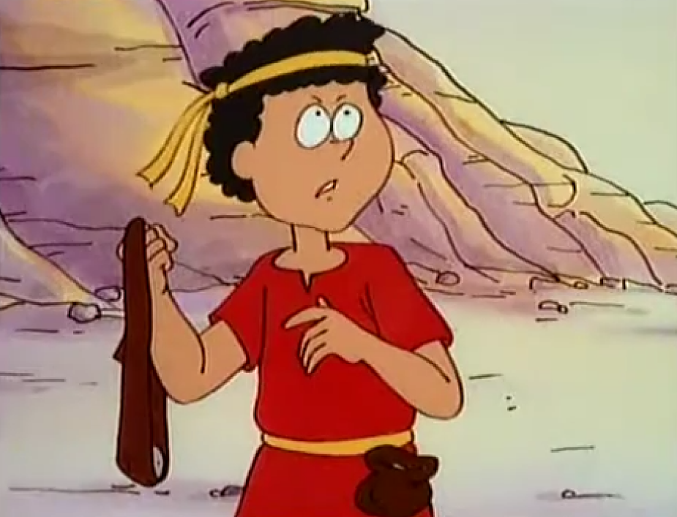
David – moć i odgovornost
Pouzdanje u Boga
-Nakon što je Šaul iznevjerio Boga, Bog bira novoga kralja.
-Bio je to hrabri mladić, imenom David, čije je srce bilo ispunjeno pouzdanjem u Boga.

Slide 6
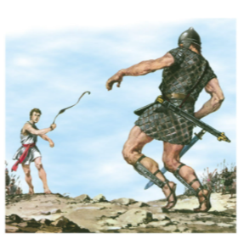

Slide 7
David – moć i odgovornost
Pouzdanje u Boga
-Nakon što je Šaul iznevjerio Boga, Bog bira novoga kralja.
-Bio je to hrabri mladić, imenom David, čije je srce bilo ispunjeno pouzdanjem u Boga.
-To je pokazao u borbi protiv Filistejca Golijata.

Slide 10
-Šaul je bio ljubomoran na Davida i želio ga je ubiti.
-Spašava ga prijatelj Jonatan (Šaulov sin).

Slide 12
-Nakon Šaulove smrti David postaje kralj, najprije nad plemenom Juda (Hebron), a potom nad svim izraelskim plemenima (Jeruzalem)

Slide 14
-Nakon Šaulove smrti David postaje kralj, najprije nad plemenom Juda (Hebron), a potom nad svim izraelskim plemenima (Jeruzalem)
Davidov grad
Sveti grad
(kovčeg Saveza)
-David je za svoga kraljevanja ujedinio sva izraelska plemena u jedno kraljevstvo.

Slide 15
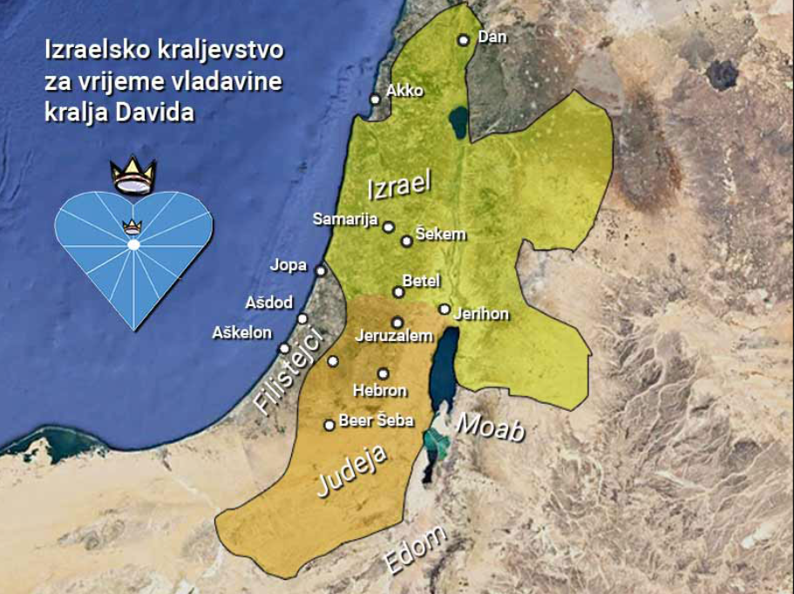

Slide 16
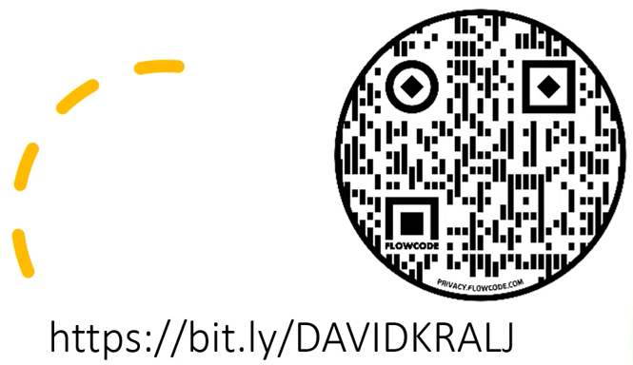
KVIZ

